Slide 1
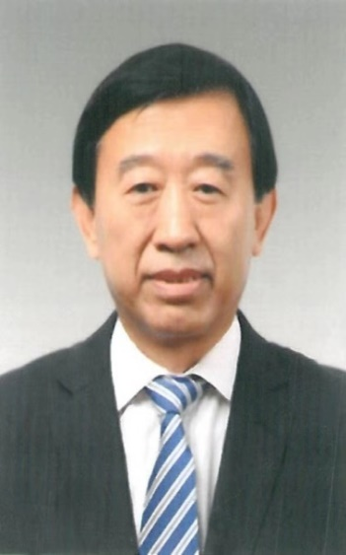
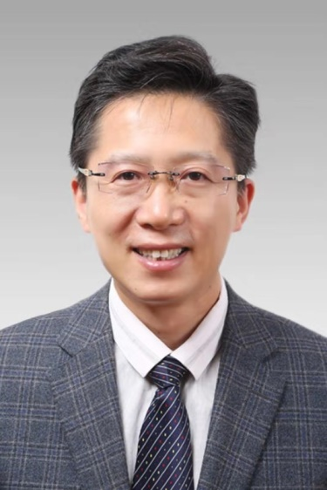
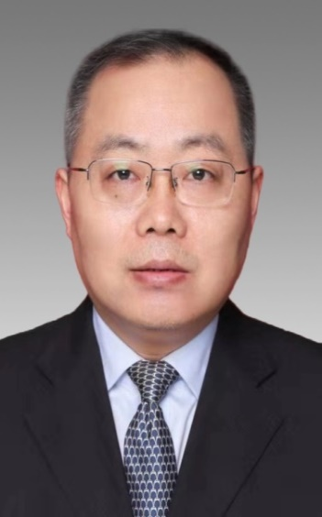
刘兆孔
神经内科
省立医院专家 主任医师
王敏忠
神经内科
省立医院专家 主任医师
屈传强
神经内科
省立医院专家 主任医师
山东省医师学会睡眠障碍分会副主任委员。擅长脑血管病、神经变性病等的治疗。对于神经内科的疑难病、少见病亦能做出正确的诊断和治疗。
坐诊时间：周二下午、周三下午
医学博士，硕士生导师。擅长诊治偏瘫、头晕头痛、记忆障碍及抑郁失眠等疑难病症，主要研究脑血管病、痴呆及神经心理学。
坐诊时间：周二上午、周四下午
医学博士，硕士生导师。擅长脑血管病、痴呆与认知障碍，在神经系统认知功能康复领域有较深入的研究。
坐诊时间：周四上午

Slide 2
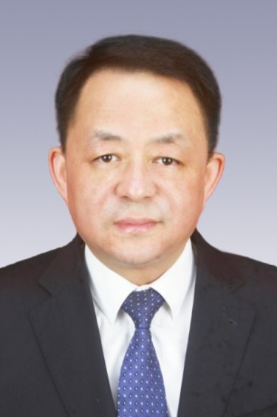
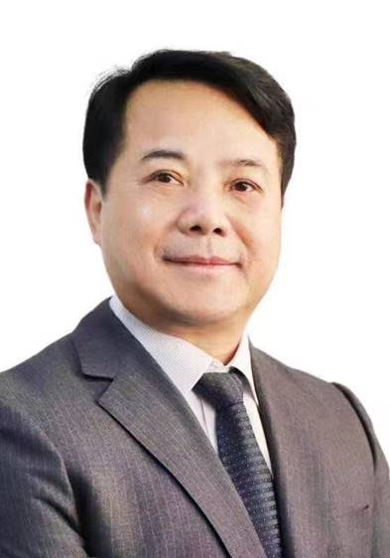
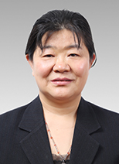
杜怡峰
神经内科
省立医院专家 主任医师
殷宪刚
心内科
省立医院专家 主任医师
王茂芬
呼吸内科
省立医院专家 主任医师
教授，博士生导师。擅长神经变性病(老年痴呆、帕金森病、运动神经元病)、神经遗传病、脑血管疾病和神经系统疑难危重病的诊断与治疗。
坐诊时间：周一下午
对内科各系统疑难急危重症的诊断治疗有丰富的临床经验。尤其擅长于心律失常、冠心病、高血压病、充血性心力衰竭、风心病等各种心血管疾病的诊治，对高脂血症的治疗有较深入的研究。
坐诊时间：周二
擅长诊治慢性支气管炎、肺气肿、肺心病、支气管哮喘、呼吸衰竭、肺部感染、肺癌、胸膜疾病、肺间质病变。
坐诊时间：周三

Slide 3
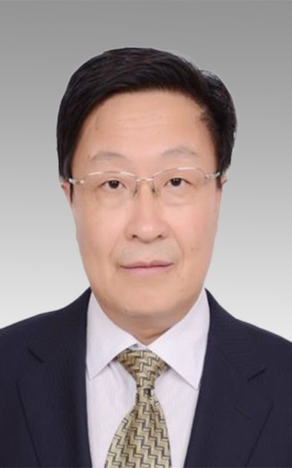
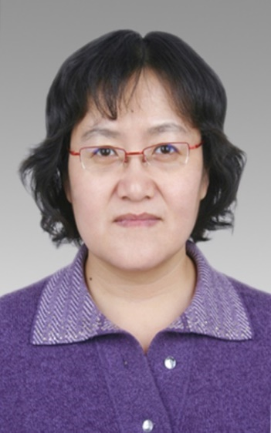
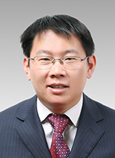
于克洲
肾内科
省立医院专家 主任医师
张虹
肾内科
省立医院专家 主任医师
陈兵
肾内科
省立医院专家 主任医师
对诊治原发性与继发性肾脏疾病经验丰富，临床决策能力强。擅长开展血液净化新技术的临床应用，血液透析慢性并发症的预防及处理。
坐诊时间：周一上午
对肾内科各种常见病，疑难疾病的诊治有着丰富的临床经验，擅长原发性肾小球疾病，IgA肾病，狼疮性肾炎、急慢性肾衰竭，糖尿病肾病等疾病的诊治。
坐诊时间：周三下午
医学博士，硕士生导师。擅长膜性肾病，IgA肾病，急慢性肾衰竭，狼疮性肾炎，血管炎肾损害，糖尿病肾病等疾病的诊治。
坐诊时间：周三上午

Slide 4
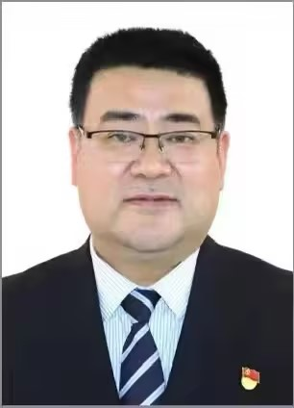
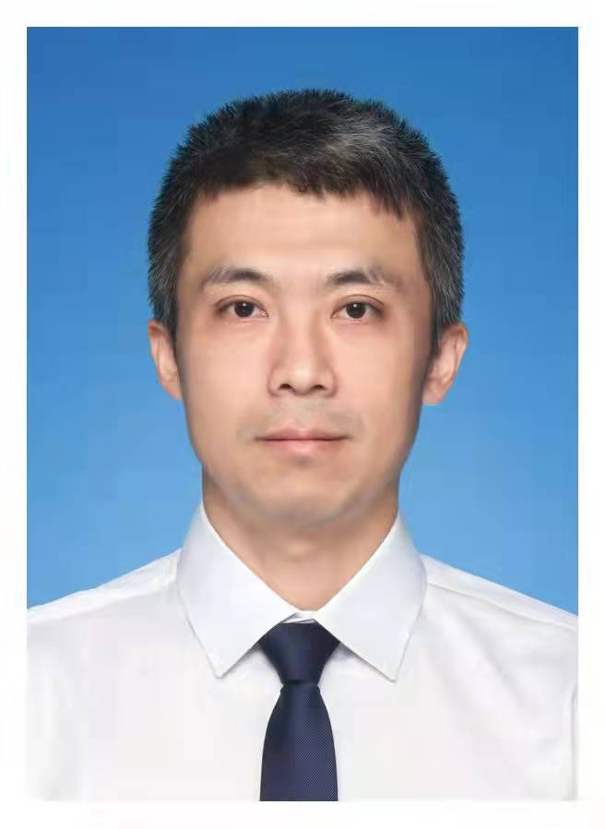
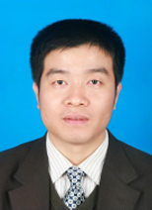
苏崇一
重症医学科
省立医院专家 主任医师
张海洋
重症医学科
省立医院专家 副主任医师
胡波
心内科
省立医院专家 主任医师
熟悉各种急症的诊断及治疗，对疑难危重病经验丰富，尤其擅长高血压病、冠心病、心肌病、心力衰竭、心律失常的诊治。
坐诊时间：周四上午
医学博士。兼任中国医学救援协会灾难救援分会青年学组常委等职。从事急诊及危重病专业十余年，对心脑血管急症、休克、重症感染、多脏器功能衰竭等急危重症有丰富的治疗经验。
坐诊时间：周一、周三、周五上午
兼任山东省医师协会胸痛专业第一届委员会委员等职。擅长冠心病介入治疗及起搏器安置技术，心脏超声诊疗技术，急危重症的抢救和治疗技术。
坐诊时间：周日上午

Slide 5
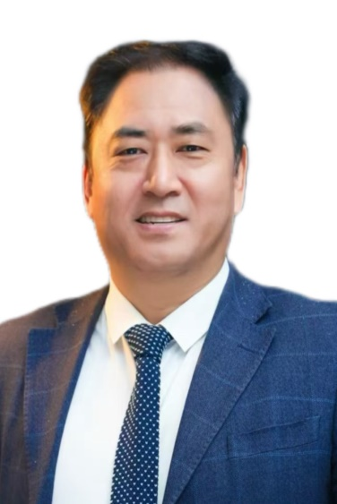
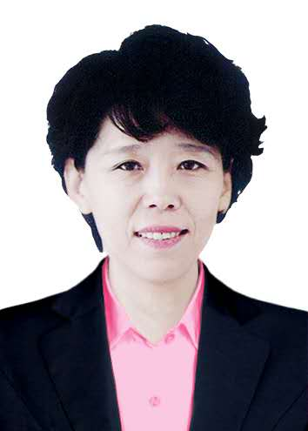
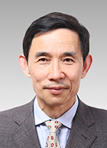
李成利
肿瘤科
省立医院专家 主任医师
王爱红
心内科
省立医院专家 主任医师
刘同宝
心内科
省立医院专家 主任医师
医学博士、博士生导师、山东省立医院磁共振介入科主任，兼任第四、五届亚洲冷冻治疗学会主席等职。擅长影像技术(磁共振/CT)导引肺癌、肝癌、脑肿瘤等的微创介入性诊疗，神经放射学诊断及近距离放射性治疗。
坐诊时间：周二下午
硕士生导师。兼任山东医师学会心力衰竭委员会副主任委员等职。注重疑难危重复杂病症的研究，对顽固性高血压、各种复杂冠心病等心内科疾病积累了丰富经验。
坐诊时间：周三上午
教授、博士生导师。擅长各种心血管疾病的诊疗，尤其擅长心血管疾病介入性治疗，对于心律失常、冠心病、高血压、心肌病、心力衰竭等有丰富诊治经验。
坐诊时间：周五下午

Slide 6
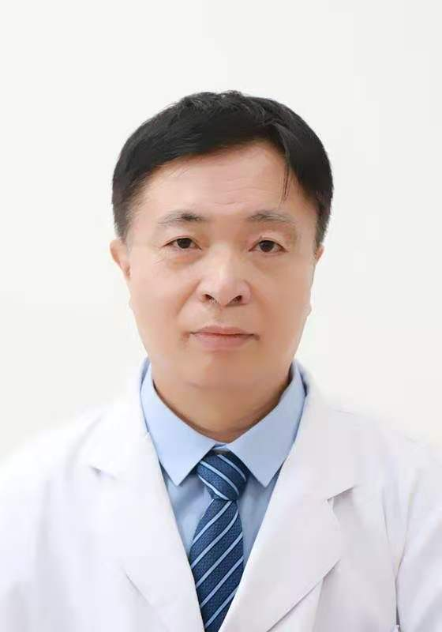
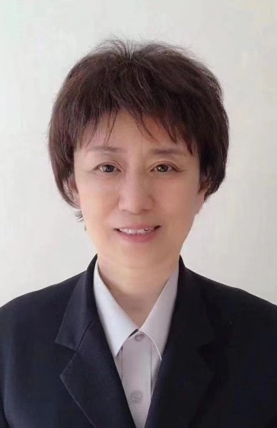
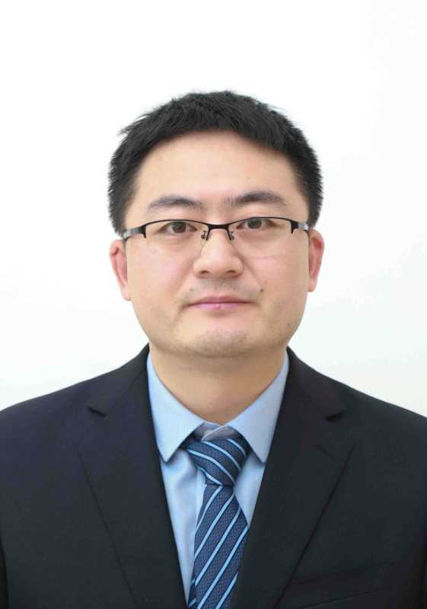
唐侠
眼科
省立医院专家 主任医师
刘珍
眼科
省立医院专家 主任医师
周玮琰
眼科
省立医院专家 副主任医师
医学硕士。擅长诊治眼科常见病，多发病，尤其擅长各种眼外伤、玻璃体和视网膜疾病的手术治疗。主持参与多项省级课题。
坐诊时间：周三上午
熟练掌握各种复杂眼底病的诊断和治疗，包括糖尿病视网膜病变、视网膜血管性疾病、视神经疾病、葡萄膜炎、黃斑病以及遗传性、先天性视网膜病。
坐诊时间：周二上午
北京大学医学博士，硕士生导师。兼任山东省医学会眼科分会青年学组副组长等职。擅长眼科常见病及多发病的诊治，尤其是眼部外伤及眼底病的诊断及治疗。主持参与多项省级课题。
坐诊时间：周一上午

Slide 7
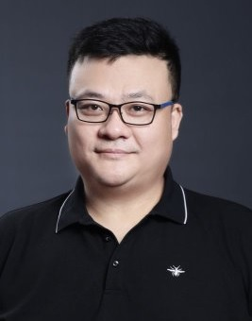
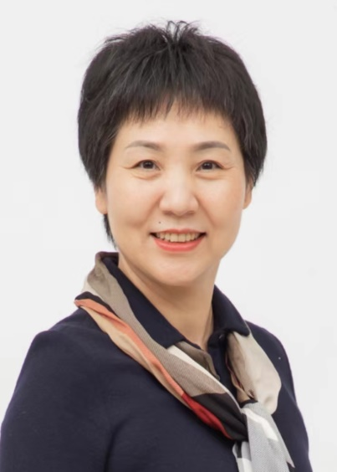
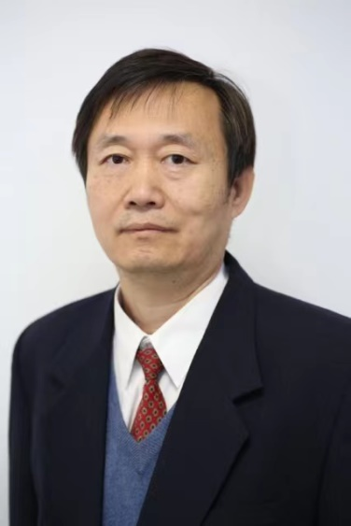
李兆沛
肿瘤科
省立医院专家 主任医师
叶琳
心内科
省立医院专家 主任医师
林志勇
口腔科
省立医院专家 主任医师
兼任中国抗癌协会光动力分会委员等职。从事恶性肿瘤诊断和治疗二十余年，擅长恶性肿瘤的放化疗、微创治疗、免疫靶向治疗，尤其擅长胸部肿瘤的经皮活检和肿瘤消融及放射性粒子植入等治疗。
坐诊时间：周二上午
兼任中国高血压联盟第六届理事会理事等职。在高血压、冠心病、瓣膜病、心肌病、房颤、心衰等心血管疾病及老年病的诊断和治疗方面有丰富的临床经验。
坐诊时间：周二上午
教授，博士生导师。擅长牙体牙髓病、根尖周病、口腔黏膜病及牙周病的诊断和治疗，特别擅长根管治疗及残根、残冠的保存治疗。
坐诊时间：周一

Slide 8
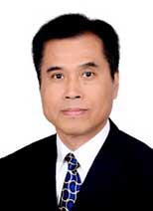
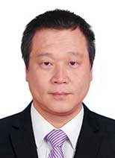
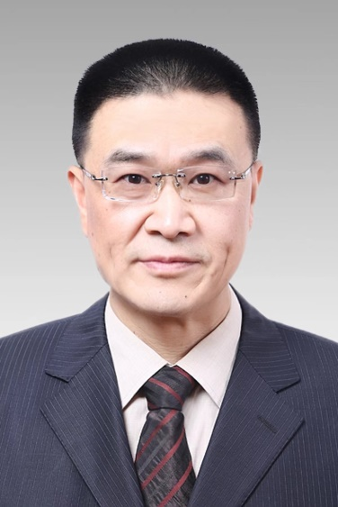
李明龙
内分泌科
省立医院专家 主任医师
侯旭
内分泌科
省立医院专家 主任医师
夏光涛
内科(风湿与免疫专业)
省立医院专家 主任医师
医学博士，博士生导师。兼任中国老年学和老年医学会糖尿病分会常委等职。擅长内分泌和代谢性疾病的诊断和治疗，尤其对糖尿病和甲状腺疾病的诊治经验丰富。
坐诊时间：周一下午、周五上午
博士生导师，兼任中国老年病学会干细胞与再生医学专委会主任委员等职。擅长痛风、高尿酸血症、代谢综合征等常见内分泌代谢病的诊断与治疗，关注内分泌代谢病的细胞治疗。
坐诊时间：周二上午
山东省医师协会中医医师分会风湿病专业委员会副主任委员。擅长诊治类风湿关节炎、强直性脊柱炎、银屑病关节炎、肠病性关节炎、骨关节炎、系统性红斑狼疮、干燥综合征、硬皮病、皮肌炎、多肌炎、痛风、自身免疫性肝炎等各种风湿病。
坐诊时间：周四下午、周六下午

Slide 9
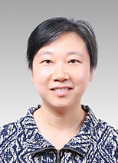
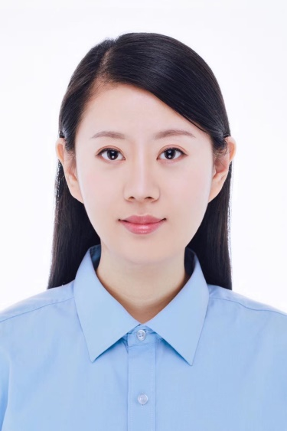
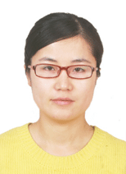
马晓静
心内科
省立医院专家 副主任医师
邵杨
呼吸内科
省立医院专家 副主任医师
刘婷婷
呼吸内科
省立医院专家 副主任医师
医学博士。兼任山东省医师协会心内科医师分会常务委员。擅长冠心病、高血压、心力衰竭、心肌炎、心肌病、主动脉夹层等心内科危急重症的诊断与治疗。
坐诊时间：周三下午
擅长诊治慢性支气管炎、肺气肿、肺心病、支气管哮喘、呼吸衰竭、肺部感染、肺癌、胸膜疾病、肺间质病变，尤其擅长呼吸系统的介入治疗。
坐诊时间：周五
擅长诊治呼吸系统的常见疾病如慢性阻塞性肺病、肺炎、肺部感染、支气管哮喘等，经常参加各种学习班和疑难病例讨论，熟练掌握气管镜活检、TBNA技术。
坐诊时间：周二

Slide 10
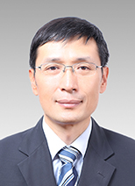
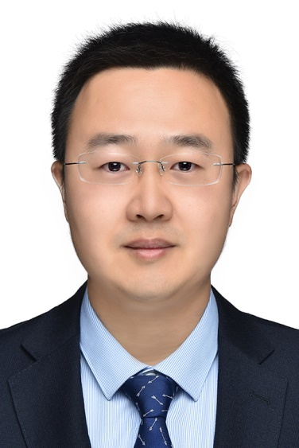
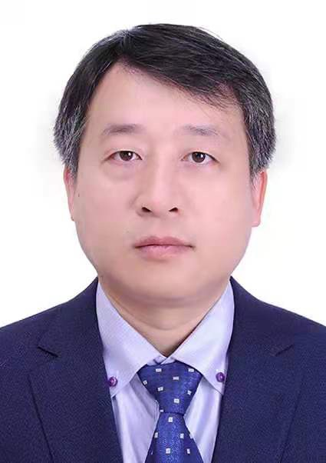
张十一
血管外科
省立医院专家 主任医师
韩宗霖
血管外科
省立医院专家 副主任医师
孙鹏
普外科
省立医院专家 主任医师
医学硕士。山东省医师协会血管外科医师分会副主委。擅长胸、腹主动脉及颈动脉、周围动脉、内脏动脉和脉管畸形、肺动脉栓塞等以及各种静脉疾病的手术和腔内治疗。
坐诊时间：周二上午
医学博士、博士后、副教授、硕士研究生导师。擅长血管外科各种疾病，专长于外周动脉硬化闭塞症及糖尿病足综合诊疗，静脉曲张的各种微创综合治疗(热消融、硬化剂、chiva等) 。
坐诊时间：周二下午
医学博士，硕士生导师，美国加州大学尔湾分校访问学者。兼任山东省激光医学会常务理事等职。擅长应用腹腔镜、电切镜、激光等微创技术治疗泌尿系疾病以及男科疾病等。
坐诊时间：周二上午

Slide 11
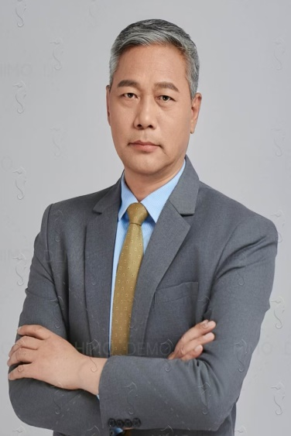
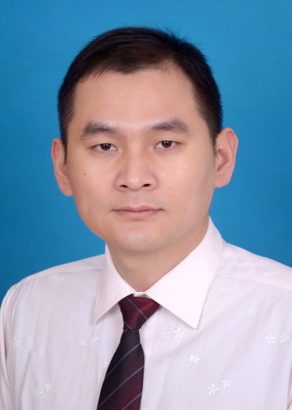
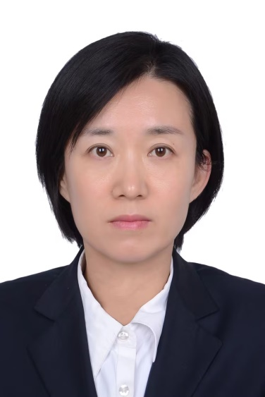
孙宝友
普外科
省立医院专家 主任医师
许浩
两腺外科
省立医院专家 副主任医师
王珺楠
疼痛科
省立医院专家 副主任医师
医学硕士，兼任中华医学会外科学分会外科感染与重症学组委员等职。擅长腹腔镜技术治疗复杂腹腔感染，肠瘘，重症急性坏死性胰腺炎的综合治疗等各种疑难腹痛诊治。
坐诊时间：周五上午
山东大学医学院博士，兼任海西甲状腺微创美容外科专家委员会委员等职。擅长腔镜下甲状腺和甲状旁腺(颈部无疤痕)等微创手术。主持国家自然科学基金项目一项，另参与国家自然基金一项。
坐诊时间：周四上午
医学博士，硕导，兼任中国女医师协会疼痛专业委员会常委等职。擅长多种微创介入技术治疗慢性疼痛性疾病，包括神经病理性疼痛、四肢关节疼痛、脊柱源性疼痛及癌症疼痛等。
坐诊时间：周二下午

Slide 12
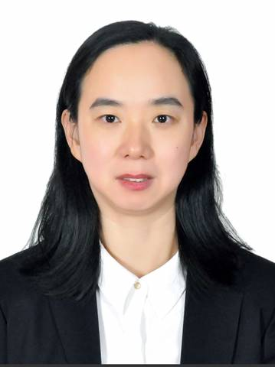
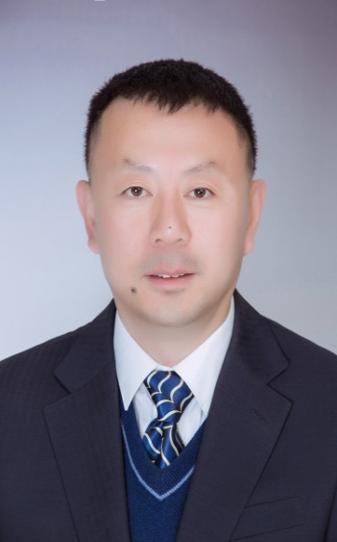
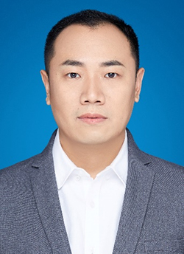
张秀娟
内分泌科
省立医院专家 副主任医师
张先东
超声医学科
省立医院专家 主任医师
亓恒涛
超声医学科
省立医院专家 副主任医师
医学博士，硕士生导师，兼任山东省医师协会内分泌分会常委等职。擅长内分泌与代谢病学，糖尿病、甲状腺疾病、骨质疏松、肥胖症等内分泌代谢病疑难杂症。
坐诊时间：周三上午
从事超声检查工作多年，经验丰富擅长心脏、胎儿心脏、外周血管等疾病的超声检查诊断。
坐诊时间：周四下午、周五上午
擅长肌骨超声，心脏、外周血管疾病的超声诊断，特别是肌骨超声检查有较高造诣。
坐诊时间：周二上午

Slide 13
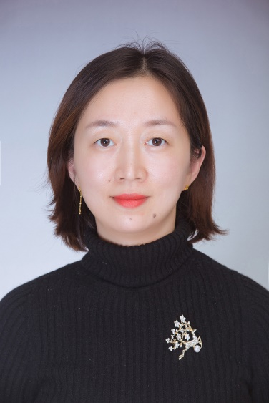
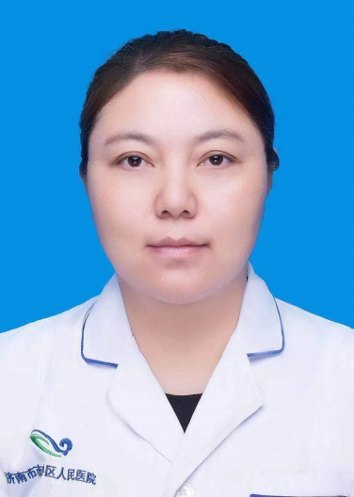
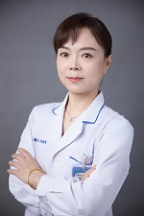
张倩
内分泌科
副主任医师
冯玉钰
呼吸内科
副主任医师
高彩凤
肾内科
副主任医师
擅长糖尿病、糖尿病神经病变及其心脑血管并发症、甲状腺疾病、骨质疏松症、肥胖症、血脂异常、继发性高血压等内分泌代谢病的诊治，尤其对糖尿病及骨质疏松症的诊治有丰富经验。
坐诊时间：周一上午、周三下午、周四
山东第八批（济南市第五批）援鄂医疗队队员。对呼吸科常见病肺部感染、慢性咳嗽、慢性阻塞性肺疾病、支气管哮喘、支气管扩张等的诊疗有丰富临床经验，熟练掌握呼吸内科各项操作。
坐诊时间：周一
医学硕士。熟练掌握各种原发性、继发性肾脏病的诊断及治疗，对各种肾小球肾炎、糖尿病肾病、急慢性肾衰竭、复杂性尿路感染等疾病的诊治有丰富的临床经验。
坐诊时间：周二、周日

Slide 14
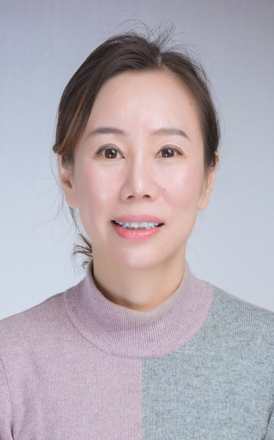
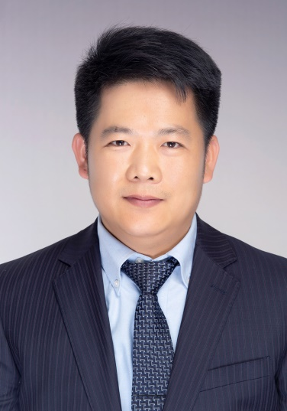
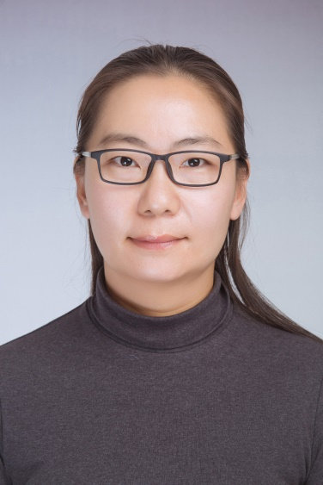
谭志洁
消化内科
主任医师
刘泗宝
神经内科眩晕诊疗中心
副主任医师
郝婷婷
妇科
副主任医师
消化内科主任，医学硕士。擅长对慢性胃炎、胃十二指肠溃疡、炎性肠病、胆石症等消化系统疾病的诊疗，尤其擅长胃肠镜诊疗技术及内镜下手术。
坐诊时间：周一至周五(上午门诊)
神经内科眩晕诊疗中心主任。擅长脑血管病、眩晕、头痛、失眠、记忆障碍、周围神经病变、神经介入的治疗并开展眩晕病的系统诊疗，对疑难患者治疗效果显著。
坐诊时间：周二、周三、周四
擅长妇产科常见病、多发病的诊治。熟练进行各种妇科计划生育手术等。
坐诊时间：周一、周六

Slide 15
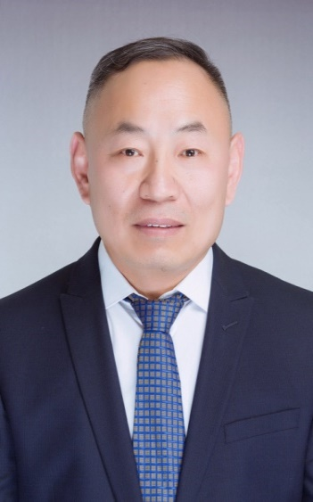
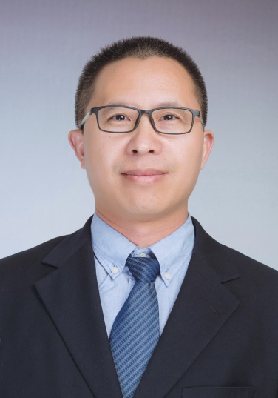
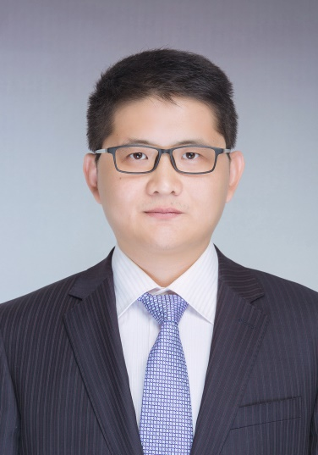
崔守信
心内科
主任医师
昝彦生
心内科
副主任医师
王启波
呼吸内科
副主任医师
心内科副主任。1990年毕业于青岛医学院，从事内科临床工作三十余年，擅长内科常见病、多发病的诊断和治疗，尤其在心内科疾病的诊治方面更为突出。
坐诊时间：周二下午、周三、周四、周五、
周日下午
兼任山东省疼痛医学会胸痛专业委员会常委等职。从事心内科临床工作十余年，擅长冠心病、高血压病、心力衰竭、心律失常，心脏瓣膜病、心肌病的诊疗。尤其擅长冠心病介入治疗，已完成700余例。
坐诊时间：周一、周四
呼吸内科副主任。对于慢阻肺、肺部感染、支气管哮喘、慢性咳嗽、肺癌等呼吸系统疾病的诊疗具有丰富的临床经验。
坐诊时间：周四

Slide 16
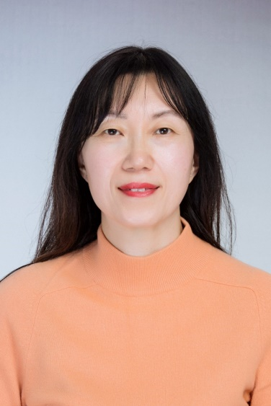
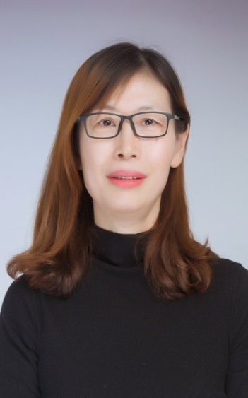
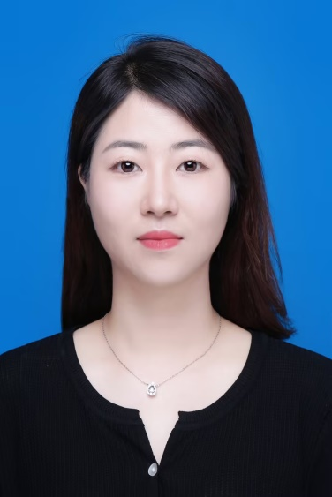
周胜红
中医内科
主任医师
张秉芬
中医内科
副主任医师
王营营
中医内科
副主任医师
师承于著名中医药呼吸病学专家陶凯教授，熟练掌握中西医结合治疗呼吸系统常见病、多发病的诊断和治疗。
坐诊时间：周二上午、周四下午
擅长肺间质纤维化、支气管炎、支气管哮喘、慢性阻塞性肺疾病、肺部结节等的中西医诊断和治疗。
坐诊时间：周三上午、周六下午
中医内科副主任，医学硕士，擅长中西并用治疗心肺系统常见、疑难疾病。同时，在肿瘤、内分泌、风湿免疫等疾病的中西医结合治疗方面有丰富经验。
坐诊时间：周四上午、周五上午

Slide 17
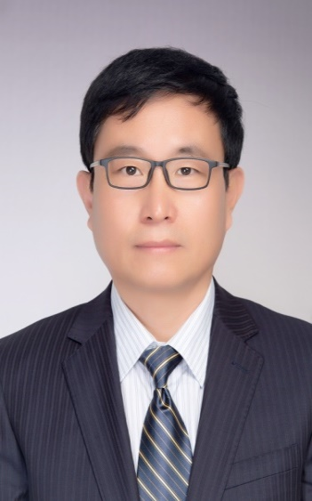
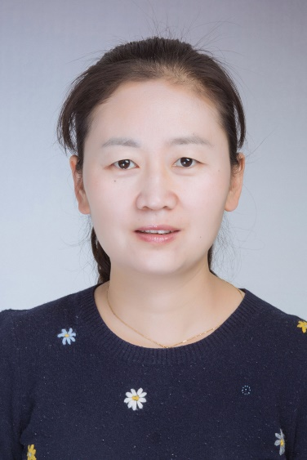

李国杰
普外科
主任医师
李春艳
中医内科
副主任医师
黄敬
肾内科
副主任医师
擅长腹外疝、胃肠外科、肛肠外科手术。
坐诊时间：周一下午、周四、周五下午、周六、周日
擅长中医治疗间质性肺病，慢性阻塞性肺病，支气管扩张，哮喘，慢支，反复呼吸道感染，中风后遗症、脾胃功能失调、月经不调、青春痘、关节腰腿疼及亚健康状态的中药治疗。
坐诊时间：周二下午、周六上午
肾内科副主任，医学硕士。对各种原发性肾脏病以及各种肾小球肾炎、糖尿病肾病、急慢性肾衰竭及尿路感染的诊疗有相关临床经验。
坐诊时间：周四上午

Slide 18



张传科
中医科
主任医师
刘玉娟
中医科
副主任医师
李锋
中医骨伤科
副主任医师
中医科主任。擅长中医、中西医结合治疗内分泌代谢性疾病、消化系统疾病、心脑血管病以及湿疹、带状疱疹、荨麻疹，小儿内科、哮喘、妇科疾病等常见病、疑难杂症。
坐诊时间：周一、周二、周四、周五、周六
从事中医临床二十余年。被济南市卫健局评为基层名中医。擅长运用中医药辩证治疗消化系统疾病、呼吸系统疾病、泌尿系统疾病以及妇科疾病等。
坐诊时间：周一、周二、周三、周四、周日
擅长以中西医结合治疗颈椎病、腰椎间盘突出症、腰椎管狭窄症等骨科疾病以及手法整复治疗四肢骨折脱位和中药内服外洗相结合治疗软组织损伤等。
坐诊时间：周一至周五

Slide 19



张志亭
妇科
主任医师
刘开敏
妇科
主任医师
张传梅
妇科
副主任医师
妇科主任。擅长产科疾病的诊断和处理，宫颈病变的诊断和阴道镜检查和宫颈病变锥切等，妇科内分泌疾病诊治，妇产科各种手术操作具有丰富的临床经验。
坐诊时间：周三上午、周四
擅长诊治妇科炎症如宫颈炎、阴道炎、盆腔炎；妇科内分泌疾病子宫异常出血、月经失调、多囊卵巢综合症；不孕不育；妇科肿瘤等。
坐诊时间：周二、周三下午
擅长妇产科常见病、多发病的诊治。熟练进行各种妇科计划生育手术等。
坐诊时间：周五、周日

Slide 20



于柏生
普外科
副主任医师
吴传城
创伤外科
副主任医师
罗昌江
神经内科
副主任医师
曾任中国人民解放军结直肠病学专业委员会学组委员等职。有丰富的胃肠、肝胆胰脾等普外科疾病的诊断及手术治疗临床经验，尤其擅长低位直肠癌的保肛手术，微创保胆取石等手术治疗，不开刀、不摘除胆囊治疗胆囊结石等。
坐诊时间：周一上午、周三
外三科（创伤专业）主任。山东省自然科学奖获得者，兼任国际超级显微外科学会会员等职。擅长脊柱、关节、创伤、手足等专业疾病的诊治、四肢血管神经损伤修复、急慢性创面修复、烧烫伤诊治和晚期疤痕的治疗以及功能重建。
坐诊时间：周一
神经内科副主任。擅长脑血管病、痴呆、帕金森病等神经内科常见病、多发病和疑难病的诊疗，特别是卒中后认知障碍评定及神经康复有丰富临床经验。
坐诊时间：周一上午、周六

Slide 21



王学振
口腔科
副主任医师
赵青侠
口腔科
主任医师
邴帅
疼痛科
副主任医师
口腔科主任。擅长牙体牙髓病、根尖周病、牙列缺损的诊断及治疗，特别擅长疑难根管治疗、残根残冠保留治疗、复杂牙及阻生齿拔除、多种类固定修复及种植修复。
坐诊时间：周二上午、周四上午、周五上午
擅长各类复杂牙齿拔除术，牙体牙髓病，根尖周病，根管治疗术及残根残冠的保存治疗，尤其擅长诊治各类牙体缺损及牙列缺失修复。
坐诊时间：周一上午、周二上午、周三上午
医学硕士。兼任山东省颈肩腰腿痛专业委员会委员等职。擅长小针刀、臭氧技术、中药封包、关节镜等治疗颈肩腰腿痛及髋膝关节疾病。在核心及国家级期刊发表专业论文多篇。
坐诊时间：周三、周四、周日

Slide 22

谭志洁
消化内科
主任医师
王文政
疼痛科
副主任医师
邴帅
疼痛科
副主任医师
消化内科主任，医学硕士。擅长对慢性胃炎、胃十二指肠溃疡、炎性肠病、胆石症等消化系统疾病的诊疗，尤其擅长胃肠镜诊疗技术及内镜下手术。
坐诊时间：周一至周五(上午门诊)
医学硕士。兼任山东省颈肩腰腿痛专业委员会委员等职。擅长颈椎病、腰椎间盘突出、脊柱关节病、肩周炎、骨性关节炎、股骨头坏死等疾病的诊断和微创治疗，总结了“能保守、不开刀；能微创、不开放”的治疗理念。
坐诊时间：周一、周二上午、周五
医学硕士。兼任山东省颈肩腰腿痛专业委员会委员等职。擅长小针刀、臭氧技术、中药封包、关节镜等治疗颈肩腰腿痛及髋膝关节疾病。在核心及国家级期刊发表专业论文多篇。
坐诊时间：周三、周四、周日

Slide 23



李有赢
医疗美容科
副主任医师
郭春秀
皮肤科
主任医师
苏丹
肿瘤科
副主任医师
擅长颌面部美容、重脸、眼袋、提眉、隆鼻、面形整复、面部抗衰、淡斑、面部年轻化、除皱、隆胸、吸脂、植发、腋臭美容切除、男性乳房发育美容切除、面部体表肿物美容切除及各种难愈合的皮肤创面管理。
坐诊时间：周一上午
擅长医学美容与皮肤病的诊疗，如皮炎、湿疹、带状疱疹、痤疮、等各种皮肤病，痘坑、痘印、毛孔粗大、肤色暗沉、太田痣、褐青痣、咖啡斑、雀斑、黄褐斑、汗管瘤、增生性瘢痕、老年斑、皮肤年轻化等综合治疗。
坐诊时间：周二、周三上午、周四、周五上午、周六、周日
擅长常见实体恶性肿瘤的诊断和治疗，尤其擅长呼吸道、消化道、女性恶性肿瘤等的化疗、微创等综合治疗。
坐诊时间：周一上午、周四上午、周五上午

